Slide 1
الجهاز الغطــــــائــــي Integumentary system

Slide 2

الجهاز الغطائي Integumentary system
الجهاز الغطائي يتكون من الجلد ومشتقاته
ويمكن تلخيص وظائف الجهاز الجلدي :
الحماية
خزن الطعام
تنظيم حرارة الجسم
التنفس
الحس
طرح الفضلات
الافراز

Slide 3
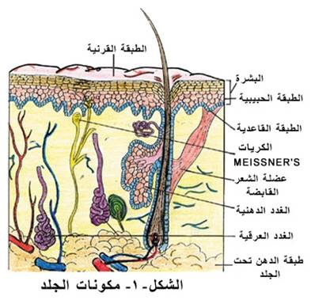
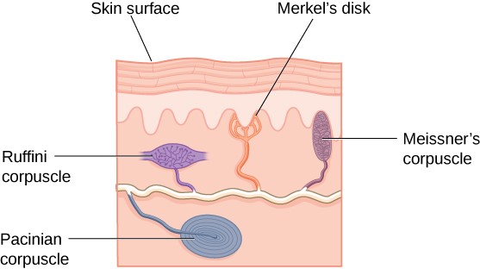

Slide 4
الحركة
يعطي الجلد الشكل المميز للحيوان
المساعدة في جذب الجنس الاخر
تقوم الادمة بتكوين بعض عظام الجمجمة
قد ينتج الجلد في يرقة الضفدع انزيمات فقسية
تصنيع فيتامين D عند التعرض للأشعة فوق البنفسجية
يلعب الجلد دورا في الأدلة الجنائية من خلال طبعات الأصابع.

Slide 5
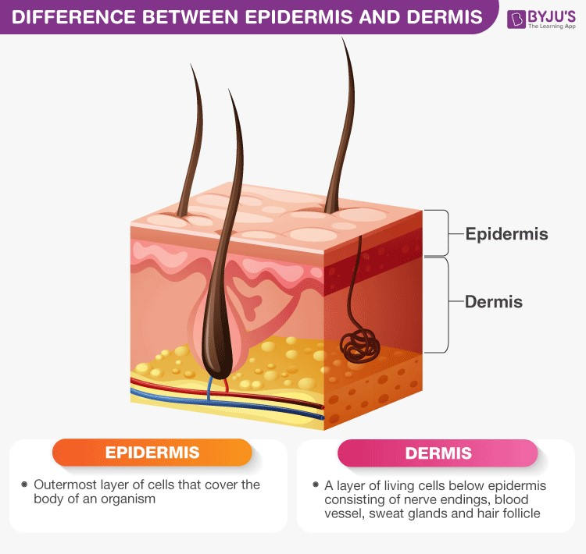
منشأ الجلد وتركيبه
ويتكون الجلد من
البشرة Epidermis
وتتكون من نسٌيج ظهاري
حرشفي
الادمة Dermis
والتًي توجد أسفل البشرة
وتتكون من نسٌيج ضام

Slide 6
اللون في الجلد
يقع لون الحيوان في الادمة او البشرة او في بعض التحورات البشروية
1-لون صبغي pigmental colour
ينتج عن وجود صبغة الميلانين في خلايا تسمى حاملات الميلانين Melanophores وتكون على شكلين :
1- Eumelanin وتعطي اللون القهوائي او الأسود .
2-Phaeomelanin وتعطي اللون الأصفر – القهوائي.
وهناك خلايا أخرى تسمئ الحاملات الصفراوية Xanthophores وهي أيضا تحتوي على
1- Carotinoid تعطي اللون الأصفر
2- Pteridine تعطي اللون الأحمر

Slide 7
2-اللون التركيبي Structural colour
ينتج من خلايا (حاملات قزحية Iridiophores) تحتوي على بلورات
الكوانين Quanin او البيورين Purin حيث تقوم
1- يعكس جميع الاطوال الموجية ( تأثير فضي ).
2- يعكس الاطوال الموجية القصيرة (تأثير ازرق معدني )
3-لون مزيج بين الصبغي والتركيبي
الحاملات الصفراوية (اللون الأصفر ) + حاملات فزحية (اللون الأزرق ) = اللون الأخضر في الضفدع.
(اصفر +ازرق =اخضر)

Slide 8
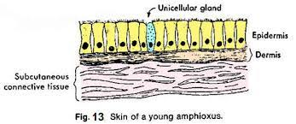
التشريح المقارن للجلد في الحبليات المختلفة
الجلد في الرميحAmphioxus
البشرة : صف واحد من نسيج ظهاري عمودي بسيط Simple columnar epithelial tissue
الادمة : طبقة رقيقة من النسيج الضام Connective tissue

Slide 9
الجلد في دائرية الفم Cyclostoma
البشرة : تتكون من عدة صفوف من الخلايا (نسيج ظهاري حرشفي مطبق غير متقرن )
( Nonkeratinized stratified squamous epithelium tissue)
الصف العلوي يفرز الكيوتكل
وتتميز بشرة اللامبري بوجود عدد من الغدد أحادية الخلية : العدد (3 (
1- Club glands غدد هراوية تفرز غراء بروتيني ليفي .
2- Granular glands غدد حبيبية تفرز الكيوتكل .
3- Goblet glands غدد كأسية تفرز المخاط.
تحتوي بشرة الجرث بالإضافة الى ما ذكر أعلاه على : العدد (5 (
1- Sacciform glands غدد كيسية تفرز بروتين ليفي منفر او سام .
2- Theard glands الغدد الخيطية تفرز قضبان سميكة من المخاط.
بشرة دائرية الفم فاقده للكيراتين لانعدام الطبقة المتقرنة

Slide 10
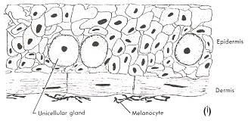
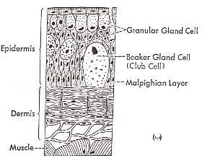
الادمة : تكون ارق من البشرة وهي تتكون من نسيج ضام Connective tissue مكون من حزم الياف كولاجينية ومطاطة واوعية دموية واعصاب والياف عضلية ملساء يعزى لون الجلد في دائريات الفم الى وجود حاملات الصبغة Chromatophores
المشتقات الجلدية :
يخلو الجلد من الحراشف 1 – اسنان قرنية Horny teeth 2- اللسان المبردي
Rasping tongue

Slide 11
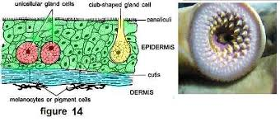

Slide 12
الجلد في الأسماك يتكون من البشرة والادمة وينعدم فيه الكيراتين وجود عدد اكبر من الغدد المخاطية أحادية الخلية ومتعددة الخلايا
المخاط المفرز هو عبارة عن كلايكوبروتين Glycoprotein معقد يحتوي بروتين البوميني يعمل على:
1- تنظيف الجسم مما علق به من احياء مجهرية .
2 – يقلل الاحتكاك بين الماء والجسم وبذلك يقلل الطاقة المصروفة في الحركة .
3-حفظ التوازن الازموزي من خلال ابطاء مرور الماء والايونات بين المحيطين الداخلي والخارجي.
وهناك طبقة تحت الجلد ذو ارتباط وثيق مع الادمة تسمى الطبقة تحت الجلدية Subcutis

Slide 13
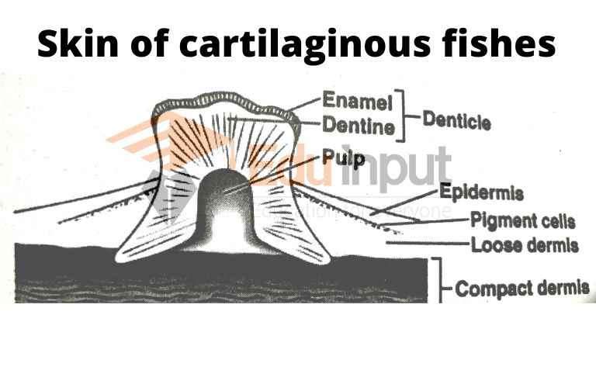
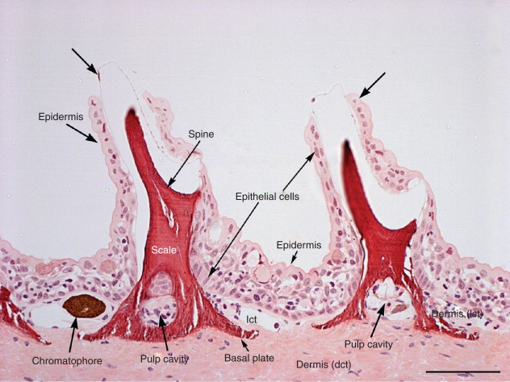
الجلد في الأسماك الغضروفية Cartilagenous fish
البشرة :تكون البشرة في كلب البحر اقل سمكا من دائرية الفم وهي مكونه من نسيج ظهاري حرشفي مطبق ، الخلايا السطحية فيه تكون مسطحة. اما خلايا الطبقة القاعدية فتكون عمودية ونشطة انقساميا ، وبين الخلايا الحرشفية الظهارية يوجد الكثير من الخلايا الفارزة للمخاط .

Slide 14
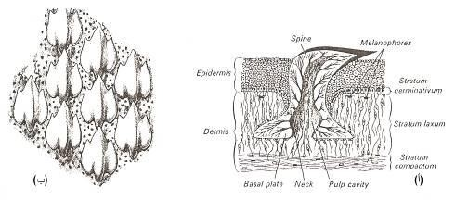
الادمة : مكونة من طبقتين: 1- الطبقة المنحلة Stratum Laxum وتتكون من نسيج ضام مفكك يشكل الطبقة السطحية. 2-الطبقة المتر اصة Stratum Compactum وتتكون من نسيج ضام كثيف يشكل الطبقة الاعمق . ويوجد أيضا الياف عضلية واوعية دموية واعصاب . المسؤول عن اللون هي حاملات الصبغة ((chromatophores توجد بالقرب من البشرة

Slide 15
الغدد في الأسماك الغضروفية
1-الغدد السمية Poison glands تستخدم في الحماية وتكون مرافقة لأشواك الزعانف او الذيل.
2-الغدد القدمية الجناحية Pterygopodial glands وهي غدد مخاطية عديدة الخلايا ترافق الماسك (Clasper ).
وتوجد في الأسماك التي تعيش في البحار العميقة تراكيب جلدية متألقة تسمى الأعضاء المضيئة Luminous organs او تسمى حاملات الضوء Photophors (وهي أعضاء جلدية متألقة بشكل صفوف طويلة قرب الجانب البطني تقع في الادمة وكل حامل ضوء هو عباره من خلايا البشرة ،حيث تتخصص حاملات الضوء هذه الى طبقة غدية في الأسفل وفي الأعلى عدسة وما بينهما طبقة عاكسة . تقوم الخلايا الغدية باشعاع ضوء وينقل بواسطة الخلايا الأخرى الى الخارج).

Slide 16
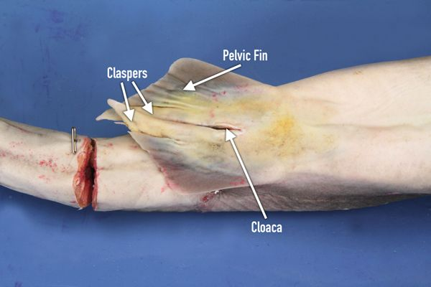
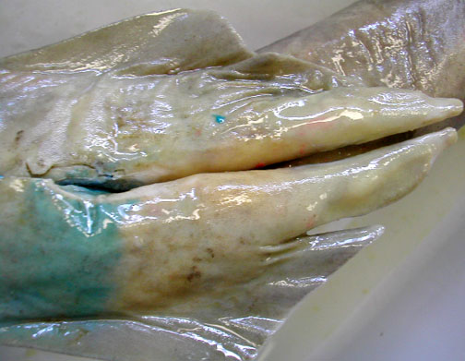
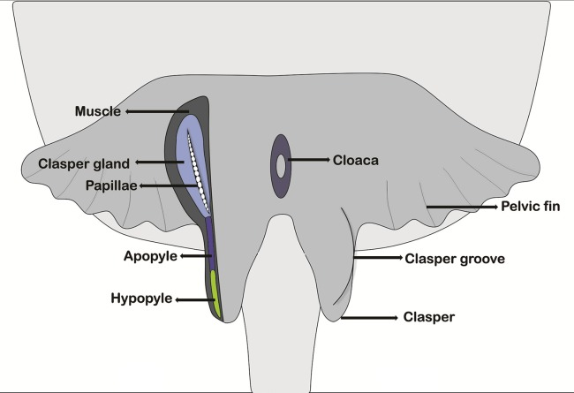

Slide 17
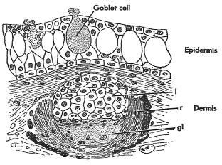
lens
reflector
glandular

Slide 18
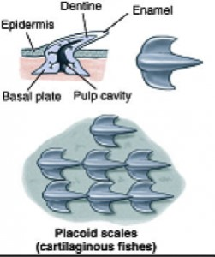
المشتقات الجلدية :
في بعض الأحيان يتاكسد بروتين الLuciferin الى ضوء بارد بواسطة انزيم Luciferase
ينشا من جسم الأسماك الغضروفية
1- قشور درعية Placoid scales
2- اسنان درعية Placoid teeth
3- خيوط قرنية Ceratotrichia

Slide 19
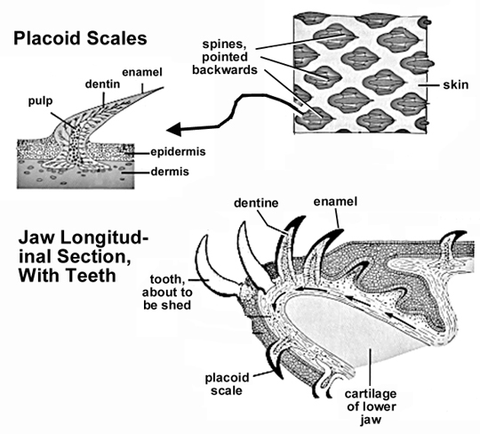

Slide 20
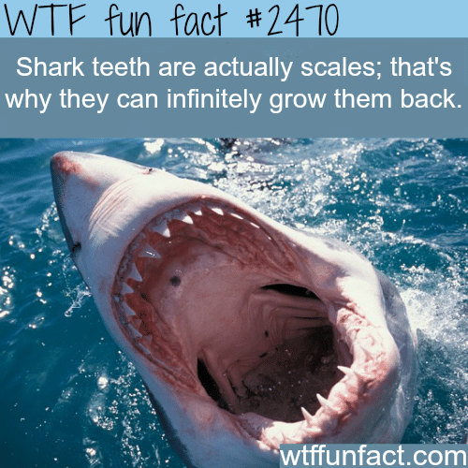

Slide 21
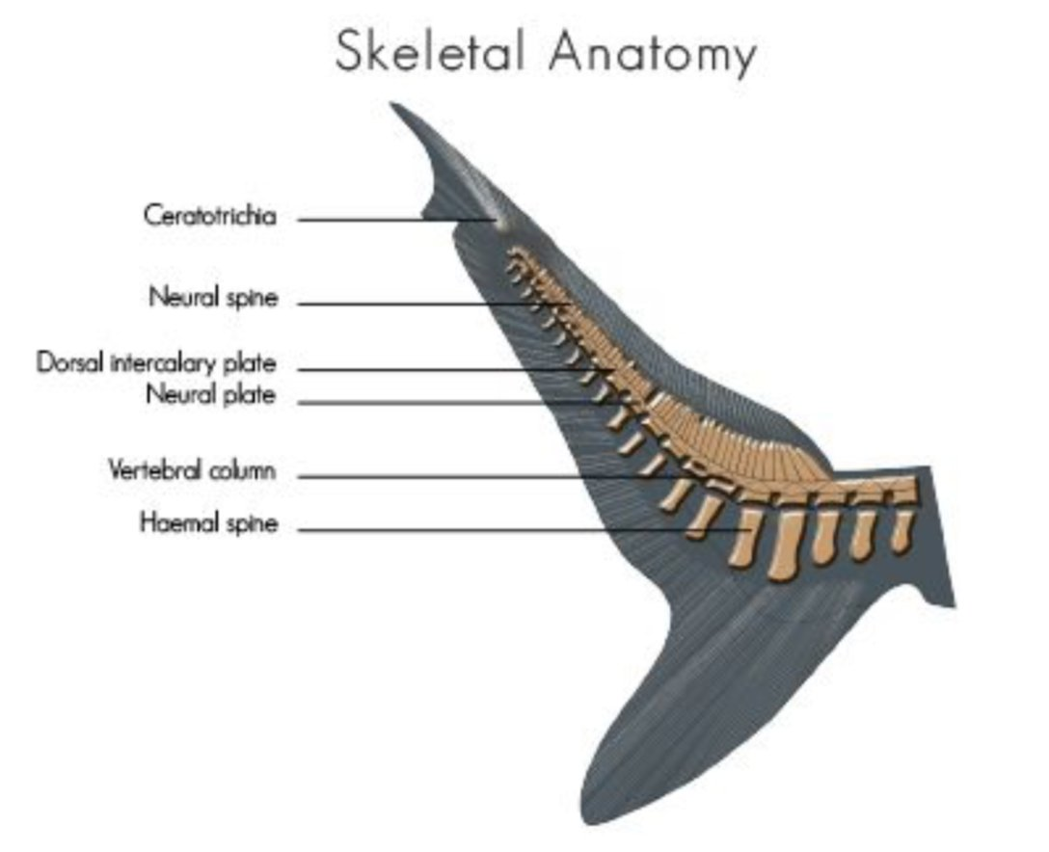
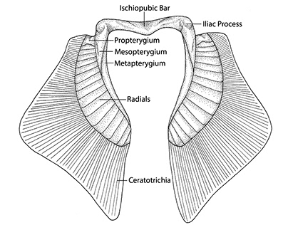
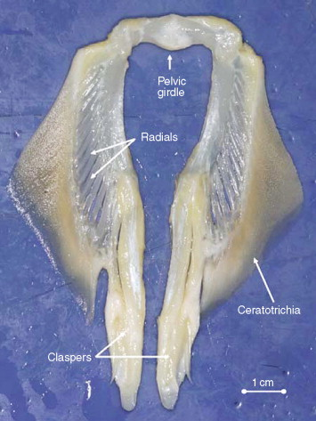

Slide 22
الجلد في الأسماك العظمية Bony fishes الجلد حرشفي ورقيق نسبيا وكثير الغدد ومرتبط بقوة بالعضلات الواقعة اسفله.
البشرة : تكون البشرة رقيقة وطبقية ، تنعدم فيها خلايا اللون والطبقة المتقرنة.
ملاحظة : بعض الأسماك طرفية التعظم تظهر على اجسامها خلال فصل الصيف طبقة متقرنة وقتية (خلال فصل التكاثر ) تراكيب دقيقة بيضاء تسمى بالأعضاء اللؤلؤية Pearl organs
الادمة : مكونة من طبقتين طبقة مفككة (منحلة ) وأخرى متراصة النسيج الضام يكون موازي للسطح
وتوجد في ادمة الأسماك العظمية التي تعيش في البحار العميقة حاملات الضوء Photophores

Slide 23
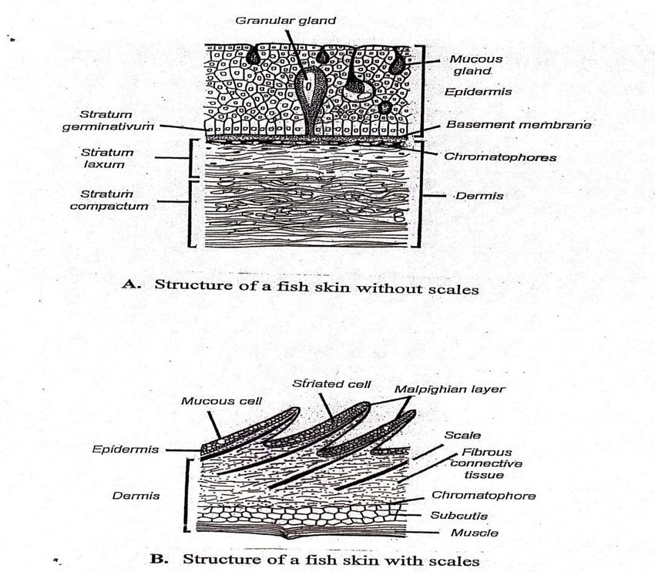

Slide 24
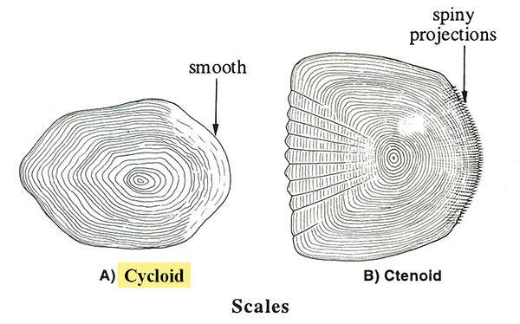
المشتقات الجلدية : حراشف او شعيرات زعنفية Lepidotrichia الدائرية Cycloid المشطية Ctenoid المعينة Ganoid الكوزمودية Cosmoid

Slide 25
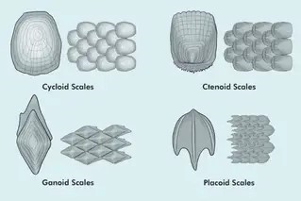
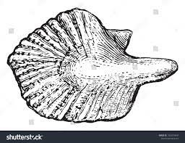
Cosmoid

Slide 26
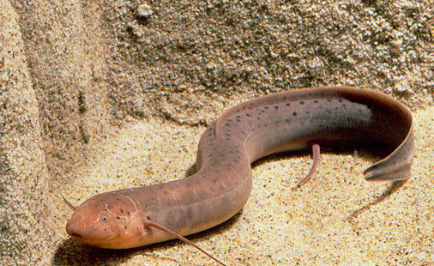
الأسماك الرئوية Lung fishes
اهم ما يميز الأسماك الرئوية هو وجود الغدد المخاطية مثل السمكة الافريقية Protopterus وتكون على نوعين :
1-أحادية الخلية
2- عديدة الخلايا (حوصلية Alveolar )
المخاط المفرز يشبه الشرنقة حول السمكة يساعدها على البقاء حية بعد جفاف الأنهار.

Slide 27
اللون في الأسماك تظهر الأسماك العظمية الوانا براقة وتعود هذه الألوان الى عوامل عديدة هي : 1- الصبغة 2- التركيب الفيزيائي للجلد 3- شفافية البشرة الصبغة في البشرة الصبغة في الادمة (حاملات صبغة)
Erythrophores
الحمراوية
Melanophores حبيبات الميلانينية
Xanthophores
الصفراوية
ماده منتشرة او حبيبات

Slide 28
حاملات قزحية Iridiophores
يعكس الضوء من البلورات
الخلايا تحت القشور
الخلايا فوق القشور
تقزحا لونيا Iridescence
الأبيض او الفضي

Slide 29
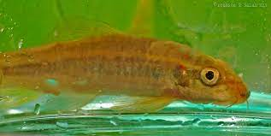
تغير لون السمكة ((Metachrosis
قد يعود تغير اللون الى حوافز تنتقل من العيون الى الدماغ ويقوم الجهاز العصبي الذاتي بالسيطرة على انتشار الصبغة من خلال مادة تطلق من النهايات العصبية القريبة من حاملات الصبغة تسمى Neurohumors (تغير عصبي)
اما الغدة النخامية فتفرز هرمون يسبب انتشار الصبغة (تغير هرموني) . إذا يتغير لون السمكة اما بفعل عصبي او هرموني .

Slide 30
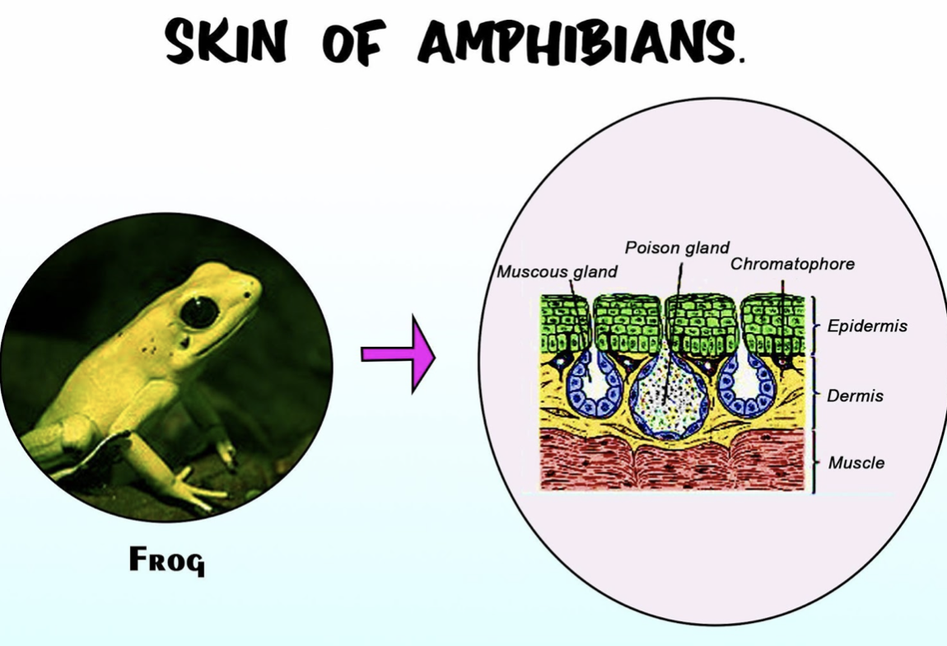
الجلد في البرمائيات
البشرة Epidermis وتتكون من :
الطبقة المتقرنة Stratum corneum
الطبقة المولدة Stratum germinativum
Ecdysis , Soft Keratin))
الادمة Dermis فتتكون من :
الطبقة الاسفنجية Stratum spongiosum
الطبقة المتراصة Stratum compactum
الغدد Glands
غدد مخاطية Mucous glands
غدد سمية Poison glands

Slide 31
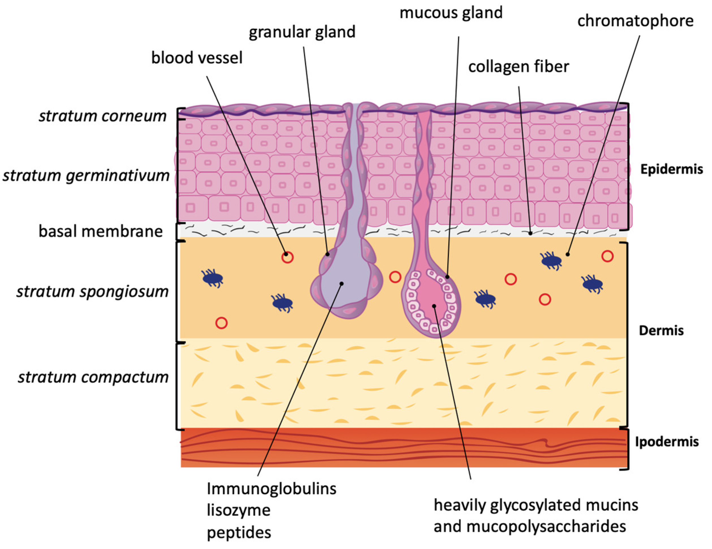

Slide 32
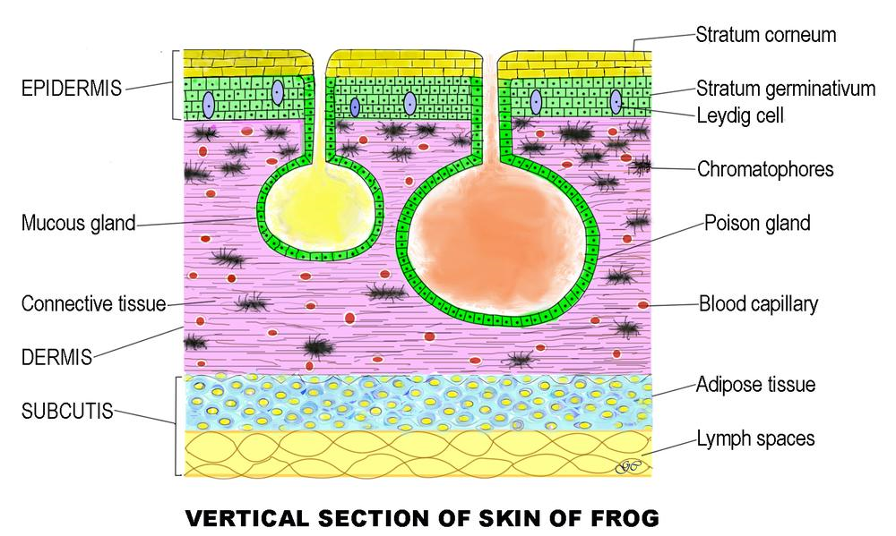

Slide 33
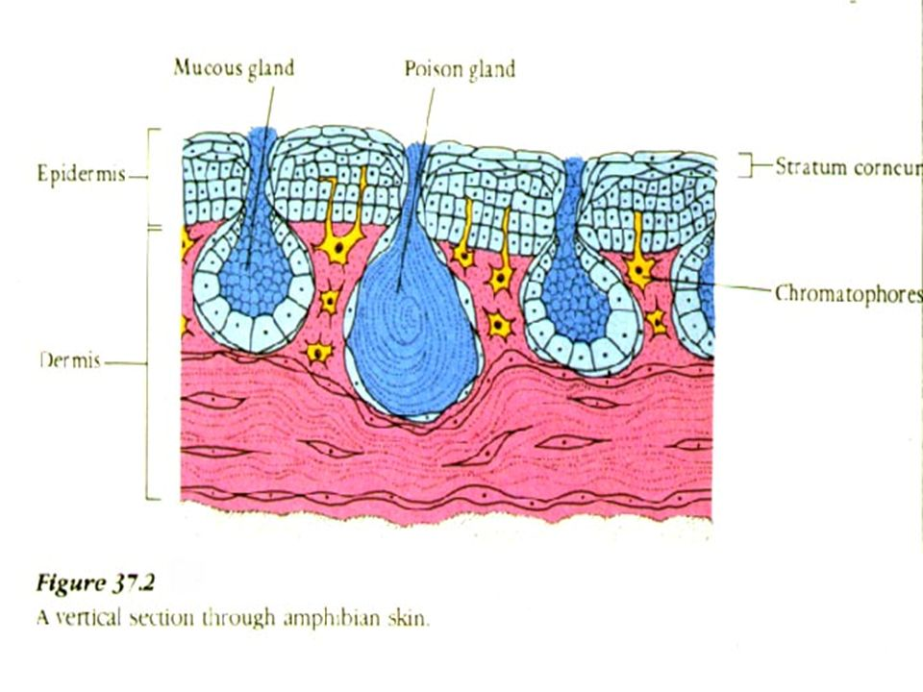

Slide 34
وهناك غدد أخرى مثل
غدد بشرية تساعد الضفادع الشجرية على الالتصاق بالسطوح العمودية .
Mental glands غدد ذقنيه تفرز مادة تجذب الانثى في السلمندرات .
وغدد من النوع الانبوبي البسيط توجد في وسادة ابهام Nuptial pad لذكور البرمائيات عديمة الذنب .
غدد تفرز انزيمات تقوم بهضم غلاف البيضة لأطلاق الأجنة وهي غدد أحادية الخلية توجد في يرقات الضفادع.
غدد جلدية ذات وظيفة مهيجة او سمية (الثـأليل في العلاجيم ).
حاملات اللون الأسود والاصفر(سيطرة غير مباشرة للجهاز العصبي)
سيطرة هرمونية (الغده النخامية)

Slide 35
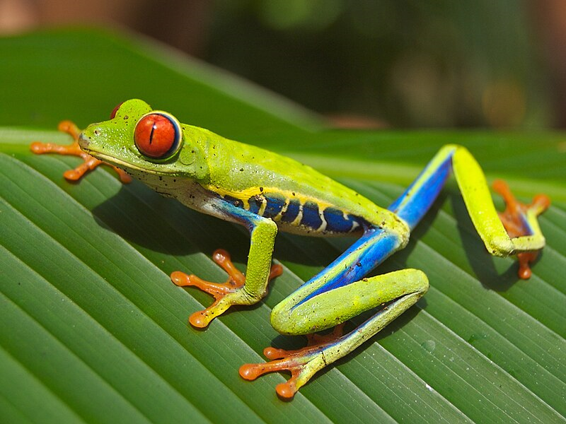

Slide 36
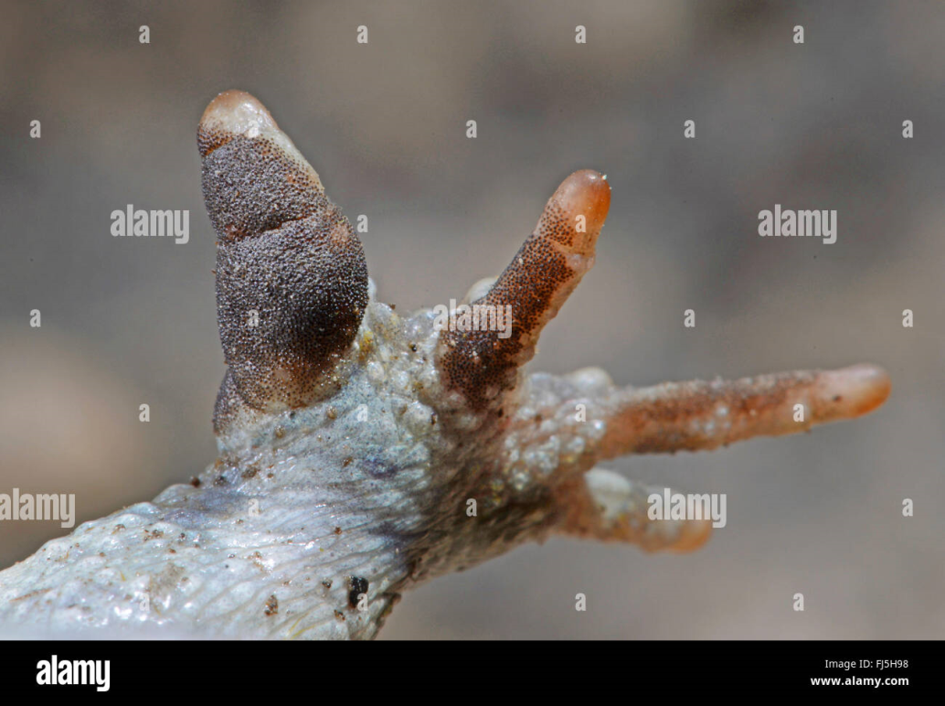

Slide 37
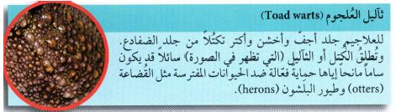

Slide 38
المشتقات الجلدية جلد البرمائيات عديم الحراشف عد البرمائيات عديمة الذنب (Caecilian ) يوجد في جلدها حراشف ادمية اثرية وفي كل جيب أدمى من 4-6 . يتميز جلد البرمائيات عن الأسماك بالآتي : 1-القشور معدومة في معظم البرمائيات الحديثة. 2-الغدد عديدة الخلايا. 3-ظهور الطبقة المقترنة ضمن البشرة . ز

Slide 39
الجلد في الزواحف
مميزات جلد الزواحف :
الجلد جاف وحرشفي والطبقة المقترنة فيه تمنع فقدان الماء.
تنعدم فيه الغدد على الاغلب والغدد الوحيدة الموجودة هي غدد الرائحة وتكون ذات نشاط جنسي.
البشرة: طبقية (3-6 ) طبقات والطبقة المتقرنة فيها سميكة وتتساقط دوريا اثناء عملية الانسلاخ Ecdysis
الادمة: سميكة وتختلف باختلاف الأنواع، ومكونه من نسيج ضام .وتكثر فيه حاملات الصبغة .
يغطى الجسم بالكامل بالحراشف والتي تتكون من طيات خاصة في الادمة

Slide 40
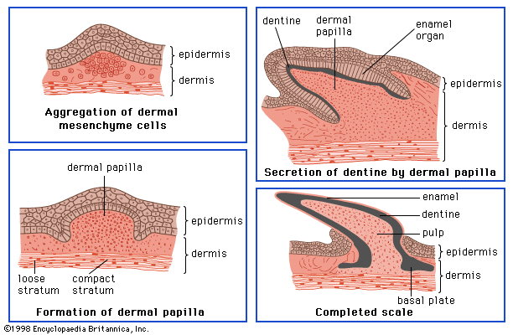

Slide 41
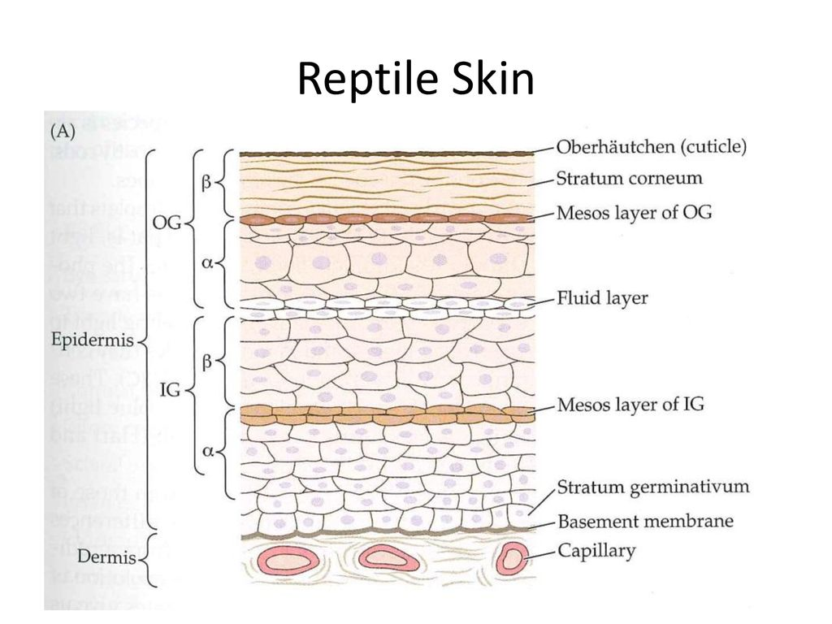

Slide 42
الغـــــــــــدد
غدد فخذية Femoral glands (مادة صمغية )
الغدد المسكية Mask glands
غدد دفاعية في المجمع لبعض الحيات
حاملات اللون هي الخلايا الميلانية (Melanocytes ) توجد في طبقة مالبيجي والطبقة السطحية للادمة وتكون تحت السيطرة الهرمونية اما في الحرباء فتكون تحت السيطرة العصبية السمبثاوية .
الانسلاخ في الحية
يتوقف الانقسام الخيطي دوريا في الطبقة البشرية القاعدية للحية وفي نفس الوقت تصبح الطبقة المتقرنة جافة وصلبة ، والعودة مرة أخرى الى النشاط الانقسامي .

Slide 43
للزواحف حراشف بشرية وأخرى ادمية كما توجد ملحقات جلدية أخرى مثل المخالب Claws والقرون .
يختلف الجلد في الزواحف عن البرمائيات بما يلي :
1- يظهر في جلد الزواحف طبقة متقرنة سميكة نسبيا .
2- الحراشف مشتقة من البشرة على الرغم من وجود حراشف أدمية أيضا.
3- يظهر من الطبقة المتقرنة العديد من التحورات مثل المخالب والقرون والمناقير وHorny beak في السلحفات .
تكون الغدد الجلدية نادرة ومن ثم فان الجلد يكون جاف .

Slide 44
الجلد في الطيور
الجلد في الطيور جاف ورقيق ، ومفكك وتكون الأجزاء غير المحاطة بالريش ذات طبقة متقرنة متسمكة .
البشرة Epiderm مكونة من عدة طبقات :
1- طبقة خارجية مكونة من صف واحد من خلايا مسطحة رقيقة تسمى Epitrichium
2- طبقة وسطية مكونه من خلايا مسطحة متقرنة تقوم بالحماية تسمى Stratum Corneum
3 – طبقة داخلية مولدة للخلايا تسمى بالطبقة المولدة Stratum Germinativum
الادمة Dermis
الادمة تكون رقيقة مكونه من نيسج ضام متشابك والياف عضلية كثيرة واعصاب وخلايا دهنية
وتتالف من طبقة عليا وسفلى بينهما طبقات وعائية .

Slide 45
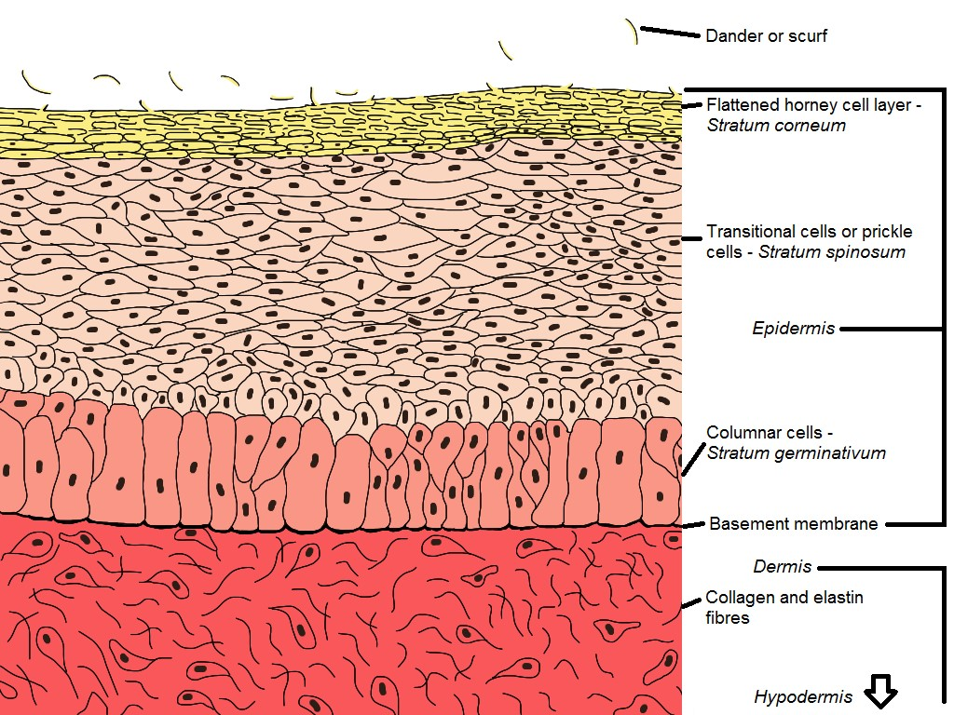

Slide 46
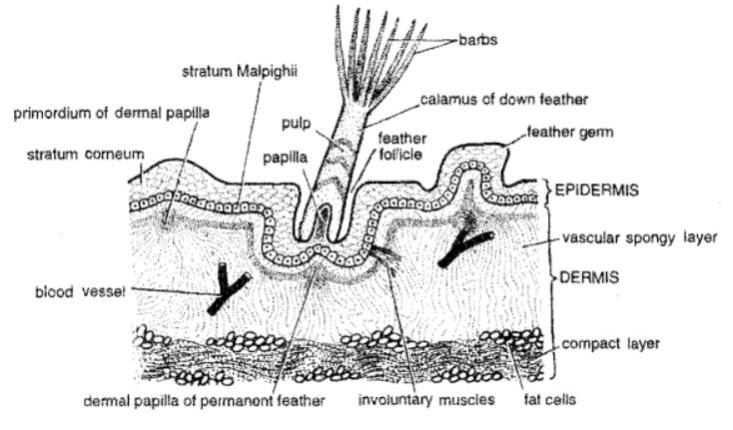

Slide 47
الغدد الجلدية تنعدم الغدد الجلدية في الطيور باستثاء الغدد الدبرية glands Urogygeal وهي من النوع الكيسي المتفرع وقنواتها تفتح على الجهة الظهرية وتفرز مادة دهنية بروماتم Promatum.
لا توجد في الطيور حاملات صبغة ، الصبغة موجودة في الريش والحراشف فقط .
المشتقات الجلدية الهيكلية الخارجية وتشمل :
الريش ، الحراشف القرنية الموجودة على أصابع القدم والمخالب والمنقار القرني وتكون بشرية المنشا .
الحراشف
في الأسماك + البرمائيات (حراشف ادمية )
في الزواحف (حراشف بشرية + ادمية )
في الطيور ( حراشف بشرية لان الريش هو حرشفة بشرية متحورة )

Slide 48
اللون في الطيور ينتج اللون في الطيور عن طريق: 1- جزئيا عن طريق الصبغات. 2- جزئيا عن طريق الانكسار والانعكاس عن سطح الريش.
اللون الأسود او القهوائي ينتج عن حاملات الميلانين (تتجمع الخلايا في الحليمة الادمية اثناء نمو الريشة وتمد بروزاتها السايتوبلازمية الطويلة الى النسيج الظهاري الذي سيكون الريشة ، تترتب الحبيبات الميلانية ويعقب ذلك موت خلايا الميلانين) .
اللون الأحمر والاصفر ينتج عن اصباغ الكاروتين التي تتغير كيمياويا ، اوعن ترسب الحبيبات من الحاملات الحمراوية في النسيج الظهاري لبرعم الريشة النامي .
اللون الأبيض لون تركيبي يتسبب عن وجود الفسح المملوءه بالهواء (0.4 مايكروميتر قطرا )في اسلات الريشة حيث تقوم هذه بعكس الضوء الأبيض .

Slide 49
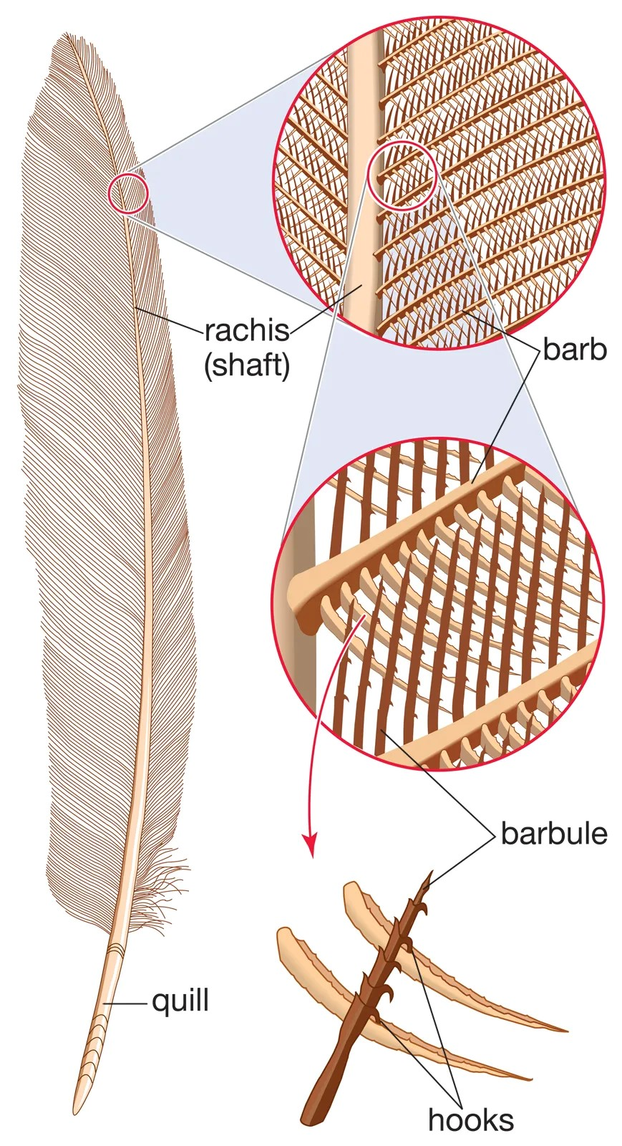
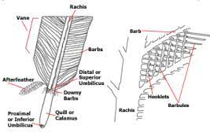
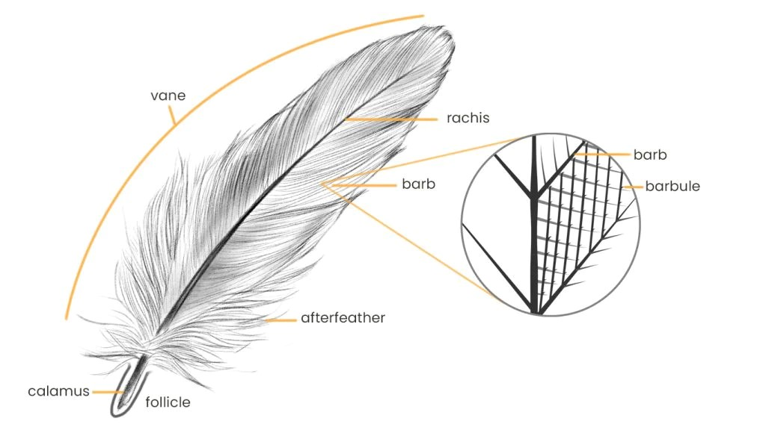

Slide 50
اللون الأزرق لون تركيبي ينتج عن خلايا توجد في الاسلات وتكون ذو ثقوب قنيوية الشكل دقيقة وكثيرة ( 0.1 - 2.25مايكرومتر قطرا ) تسمى بالخلايا الصندوقية Box cells وهذه الخلايا تجعل الريش يعكس موجات الضوء القصيرة تندال (Tyndall ) .
ويعزز هذا اللون بالميلانين الموجود في مكان أعمق منها في مركز الأسلة حيث يقوم بامتصاص جميع الموجات الضوئية الأخرى .
الخلايا الصندوقية Box cellsوهي خلايا صغيرة ذو ثقوب قنيوية الشكل دقيقة وكثيرة العدد توجد في اسلات ريشة الطيور تعكس موجات الضوء القصيرة تندال (Tyndall ) منتجة اللون الأزرق التركيبي والذي يعزز بوجود الميلانين .
اللون الأخضر في الببغاء ينتج من ارتباط اللون الأزرق التركيبي مع الأصفر الكاروتيني .
التقزح ظاهرة تركيبية للأسيلات بدلا من الأسلات وهي ظاهرة تحلل الضوء المار خلالها الى اجزائه المكونة وانعكاس معظم الضوء والمتبقي يمتص من الصبغة السوداء الاعمق. وهذه الأسيلات عريضة ومسطحة وعديمة الكلاليب وتحتوي على ميلانين مغطى بعدة طبقات رقيقة وشفافة (سمك كل منه 0.4 مايكروميتر ) .

Slide 51
أما التغير اللوني فيعود الى :
1- تلاشي الصبغة السابقة الوجود .
2- تعرية نهايات الريشة المتعددة الألوان .
3-سقوط الريش القديم واحلال ريش جديد محلة حيث ينتزع الريش مرة كل ست أسابيع فيما تستمر الحلمة الادمية عند قاعدة كل حوصلة ريشة والتي تتكون منها ريشة جديدة .

Slide 52
الجلد في اللبائن الجلد في اللبائن مطاطي ولا يسمح بدخول الماء ، ويختلف في السمك تبعا للنوع والمكان على الجسم وتكون الادمة سميكة وتستخدم في صناعة الجلود .
تتكون البشرة (Epidermis )في اللبائن من طبقات عديدة وهي من الخارج الى الداخل :
1- الطبقة الخارجية المتقرنة Stratum Corneum
2- الطبقة الشفافة Stratum Lucidum
3- الطبقة الحبيبية او المجببة Stratum Granulosum
-4 الطبقة الشوكية Stratum Spinosum
-5 الطبقة المولدة Stratum Germinativum

Slide 53
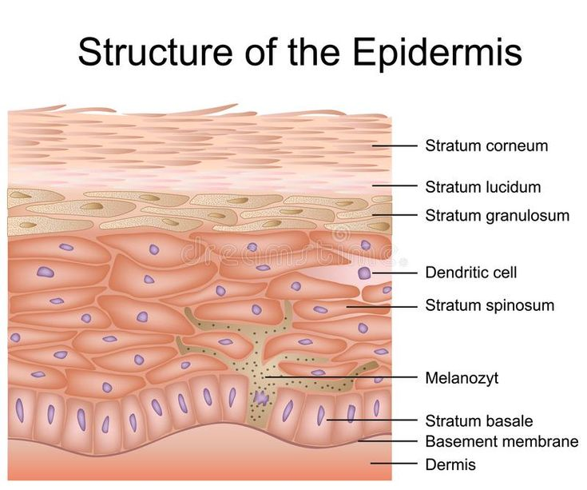

Slide 54
الطبقة المتقرنة Stratum Corneum مميزاتها :
1- محتوية على الكيراتين ( بروتين صلب غير ذائب ولا يسمح بدخول الماء ).
2- خلاياها فاقدة لانويتها لكنها ليست ميته.
3- تفرز عدة انزيمات منها انزيم كابح للنشاط الانقسامي للطبقة القاعدية او المولدة .
4- تتباين في سمكها حسب الأماكن.
5- قد تكون غنية بالشحوم المفسفرة Phospholipid rich layer كما في الفقمة واسود البحر وبذلك يكون أكثر مقاومة للماء .
كما يوجد الكيراتين في جلد اللبائن الاستوائية الكبيرة مثل الفيل وفرس البحر والكركدن ويكون اقل في الحيتان.

Slide 55
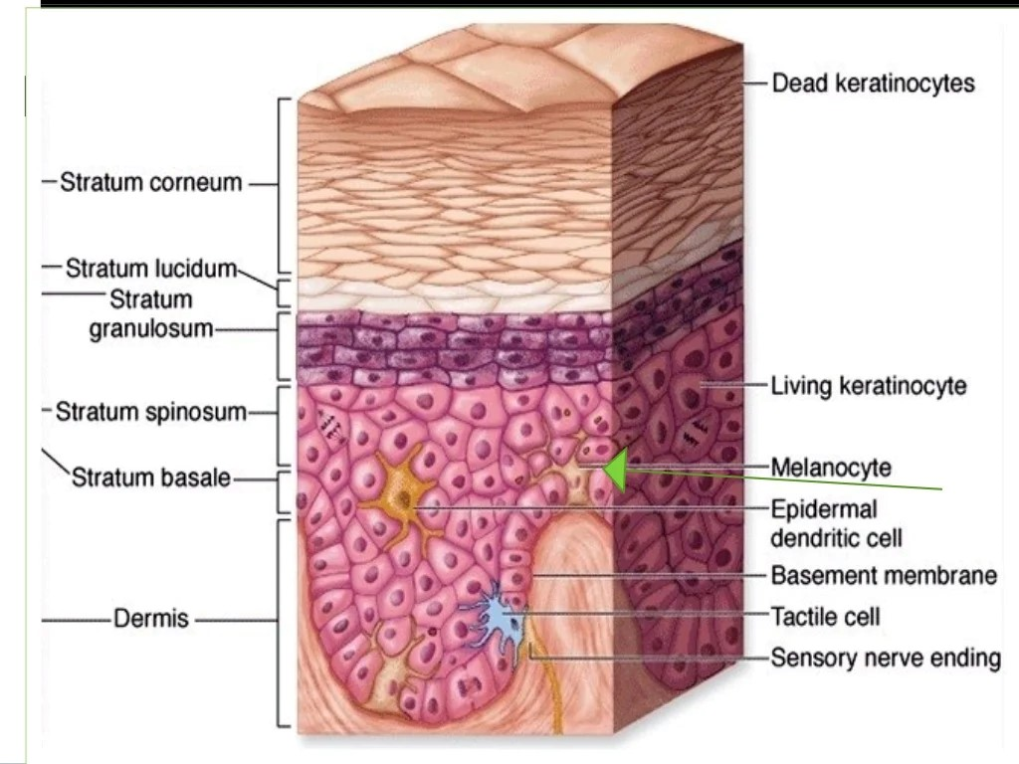

Slide 56
الطبقة الشفافة Stratum Lucidum :
وتسمى كاسره للضوء او الطبقة المانعة Barrier layer (خلاياها متراصة تمنع مرور المواد)
وتحتوي على مادة كيمياوية تسمى Eleidin حيث تشترك مع الكيراتين الزجاجي (Keratohyalin ) في تكوين الكيراتين.
الطبقة الحبيبيةStratum Granulosum :
تتألف من عدة صفوف محملة بحبيبات الكيراتين الزجاجي ويزداد عددها في الطبقة الخارجية
الطبقة الشوكية Stratum Spinosum :
ترتبط الخلايا فيها مع بعضها البعض عن طريق جسور بينية لكل جسر ذراعان ينشا كل منها من خلية ويكونان على تماس ببعضهما .

Slide 57
الطبقة المولدة Stratum Germinativum :
تستقر خلاياها العمودية على الغشاء القاعدي (ليس لجميعها قدرة انقسامية).
خلايا طبقة البشرة وهي :
1- الخلايا الكيراتينية Keratinocytes (النسبة الأكبر من خلايا البشرة) برمجة انقسام الخلايا
2- خلايا لانكرهانز Langerhan s Cells (لها دور في الجهاز المناعي )، تخصص الخلايا
الكيراتينية
3-الخلايا الميلانية Melanocytes (الثايروسين انزيم Tyrosinase Dihydroxy
phenylalanine
4- خلايا ميركل (Neuroreceptor) Merkels Cells
5- الخلايا الجذعية Stem Cells (لها قدرات انقسامية عالية ،ويسيطر على التقشير Thyroid gl.

Slide 58
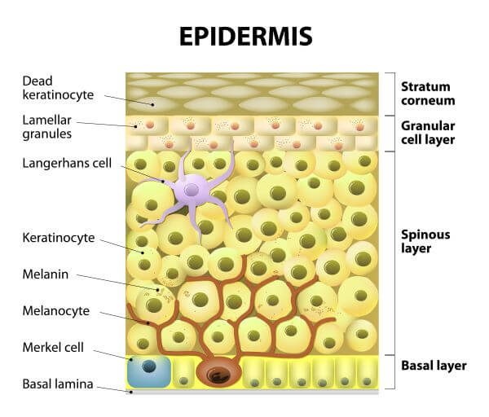

Slide 59
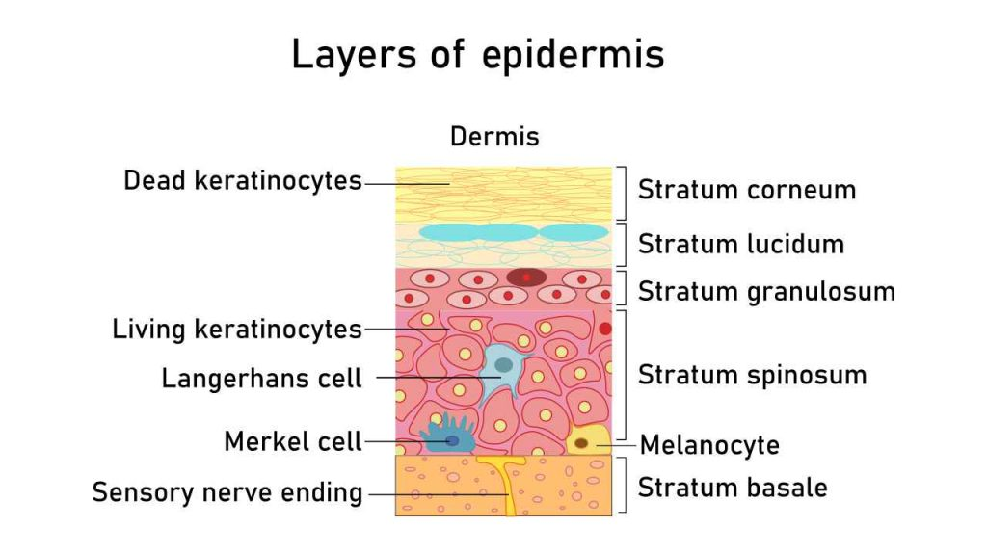

Slide 60
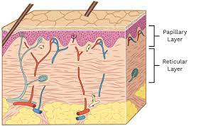
الادمة Dermis
جيدة التكوين وتتكون من طبقتين :
1- الطبقة الحليمية Papillary Layer
2- الطبقة الشبكية Reticular Layer
(الياف مطاطة ،وكولاجينية ،واوعية دموية ،
واعصاب، وعضلات ملساء،الياف لانسجة
ضامة .)
(خلايا صبغية زواحف وطيور ولبائن )
نسيج تحت جلدي Subcutaneous (Adiposeالنسيج الدهني )

Slide 61
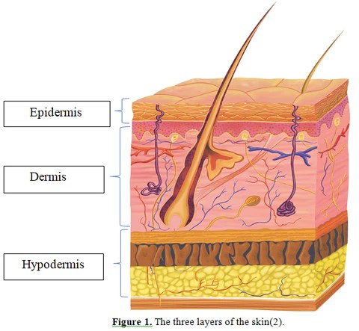

Slide 62
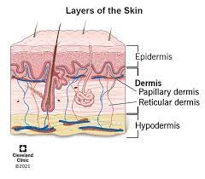
يحتوي جلد اللبائن على عدة أنواع من الغدد هي :
1- الغدد العرقية Sweet gland (Sudorific )
2- الغدد الدهنية Sebaceous gland
3- غدد الرائحة Scent gland
4- الغدد اللبنية Mammary gland
الغدد العرقية Sweet gland
وهي غدد بسيطة انبوبية ملتفة بشكل كبير
توجد في جسم اللبائن لا توجد في الفقريات
الأخرى تقوم بإفراز مادة مائية تحتوي على بعض
الاملاح واليوريا وتكون نوعين :

Slide 63
الغدد العرقية Sweet gland في اللبائن
Eccrine | Apocrine
1- غدد بسيطة انبوبية ملتفة بشكل كبير. | 1-أكبر وذات قنوات أطول واعرض وملتفة في الجزء الافرازي في الادمة.
2-ذات افراز دوري تقوم بإفراز العرق ذات محتوى مائي عالي لأنها فعالة في تنظيم درجة حرارة الجسم . | 2- افرازها ليس مائي وانما حليبي ابيض او مائل للاصفرار ذات رائحة غير مستساغة ، وليس لها علاقة بتنظيم درجة الحرارة وانما طرح الفضلات كالأملاح واليوريا.
3- توجد في المناطق عديمة الشعر خصوصا الوسائد القدمية في اللبائن وعلى أسطح الجسم في الانسان والقردة والخيول او معدومة في القوارض والارانب . | 3-توجد في المناطق التي يوجد فيها شعر كالإبط والمناطق التناسلية والمخرجية وحول حلمة الثدي.
4- عددها في الأشخاص السود أكثر من البيض . | 4- عددها في النساء ضعف مما في الرجال.

Slide 64
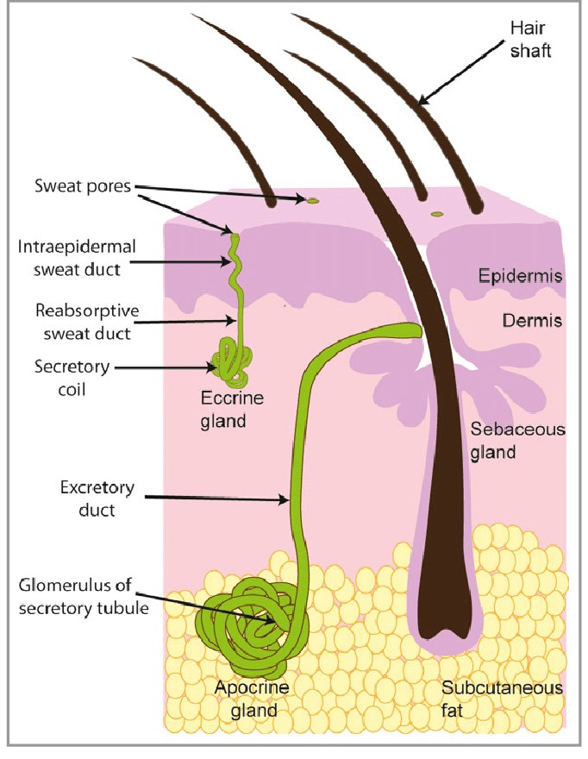
أماكن تواجد الغدد العرقية :
راحة القدم ( القرد ، الفار ، الجرذ )
جانبي الراس (الخفاش )
الشفاه ( الارانب )
قاعدة الذنب (الوعل)
الاذان (فرس النهر )
وقد تختفي كما في اكلات النمل واللبائن البحرية
(الحيتان ،والابقار البحرية )
او تختزل كثيرا كما في اكلات اللحوم
وتعتبر الغدد الشمعية للأذن الخارجية وغدد مول
Moll gland غدد عرقية متحورة ومتوسعة.

Slide 65
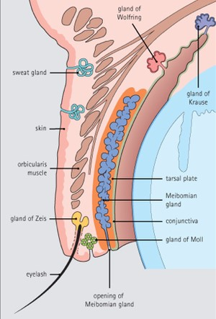
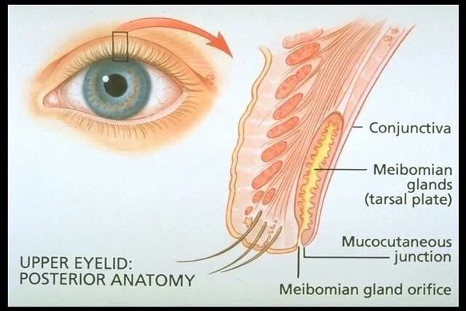
الغدد الدهنية Sebaceous gland
وهي غدد متفرعة حوصليه كلية الافراز ترتبط بجريبات الشعر ، تطرح البطانة في عملية الافراز وتسمى بالزهم Sebum . يقوم الافراز الدهني في ميبومي (Meibomian gland )بتكوين طبقة رقيقة فوق الافراز الدمعي. وعند جريبات الشعر في حواجب العينين تفتح غدة تسمى غدة زايس Zeis gland ، تخلو اللبائن البحرية من الشعر وينعدم فيها وجود الغدد الدهنية.

Slide 66



غدد الرائحة Scent gland
وهي غدد كبيرة حوصلية مركبة تقع تحت السيطرة الهرمونية وتوجد في كثير من اللبائن ، وتستخدم لجذب الجنس الاخر او للتمييز او الدفاع والتحذير ،وتقع على الوجه (الخفاش والغزلان ) الظهر (الكنغر ) او على الاقدام (الماعز والكركدن).

Slide 67
الغدد اللبنية Mammary gland
وهي غدد مركبة تقع تحت السيطرة الهرمونية وممكن ان تكون غدد عرقية (Apocrine) متحورة الا ان الدراسات الحديثة تفترض اشتقاقها من الغدد الدهنية ،وهي موجودة في الاناث واثرية في الذكور.
وتتكون نتيجة تسمك الطبقة البشرية ، وجنينيا تظهر بشكل زوج واحد من الحروف البشرية وتسمى بالخطوط اللبنية Milk lines وتبدأ هذه الغدد بالزيادة في الحجم عند البلوغ .
يحتوي افرازها على الماء والدهن والسكر والالبومين واملاح أخرى .

Slide 68
مقارنة الغدد اللبنية في اللبائن
Prototheria | Metatheria | Eutheria
-1 غدد من النوع النبيبي المركب. | 1- غدد حوصلية مركبة ومكونة من فصوص. | 1-غدد حوصلية مركبة ومكونة من فصوص.
2- توجد في كلا الجنسين لكن عاملة في الاناث فقط. | 2- توجد في كلا الجنسين لكن عاملة في الاناث فقط. | 2- توجد في كلا الجنسين لكن عاملة في الاناث فقط.
3- عديمة الحلمة حيث تفتح الى السطح مباشرة في منطقة منخفضة من الجلد ويلعق منها الصغير. | 3- غدد لبنية عديدة الحلمات موجودة داخل كيس بطني في الانثى. | 3- كل غده لبنية تفتح الى قناة افرازية وهذه القنوات اما ان تصب في صهريج يفتح بفتحة واحدة في قمة الحلمة وتسمى حلمة كاذبة Teat كما في الابقار والجاموس او ان هذه القنوات تفتح بفتحات مستقلة في قمة الحلمة وتسمى حلمة حقيقية Nipple كما في الانسان.

Slide 69



Slide 70
تترتب الغدد اللبنية داخل أعضاء خاصة مثل
الثدي في الانسان ( يمتلك الانسان زوج من الاثداء ولكل ثدي حلمة واحدة ويحوي الثدي على عدد من الغدد اللبنية التي تفتح بفتحات مستقلة في قمة الحلمة ).
الضرع في المجترات (تشكل الغدد الثديية كتلة واحدة فتدلى منها أكثر من حلمة مثلا الابقار والجواميس للضرع الواحد أربع حلمات ولدى الأغنام حلمتان بارزتان من الضرع ).
افراز الحليب يتم عن طريق السيطرة الهرمونية .
حلمة كاذبة Teat | حلمة حقيقية Nipple
-1 توجد في الابقار والخيول والفيلة . | 1- توجد في اكلات اللحوم، والقوارض، والمقدمات، والانسان .
2- قنوات الحليب تفرغ الى بصلة (صهريج) وينساب الحليب عبر قناة الى فتحة في قمة الحلمة. | 2- قنوات الحليب تفرغ الى قمة الحلمة عبر فتحات (انعدام الصهريج).

Slide 71




Slide 72



Slide 73
المشتقات الجلدية Skin Derivatives تتمثل المشتقات الجلدية كافة التراكيب التي تشتق من البشرة او الادمة او كلاهما.
دائرية الفم Cyclostoma
وتتمثل المشتقات الجلدية في دائرية الفم:
الغدد في الجلد (التي ذكرت سابقا ).
الاسنان القرنية Horny Teeth والتي هي عبارة عن بروزات مخروطية الشكل بشرية المنشأ توجد في القمع الفمي (Buccal Funnel ). وتكون هذه الاسنان على نوعين:
1- السن القرني الوظيفي Functional Horny Tooth
2- السن القرني البديل Replacing Horny Tooth
اللسان المبردي اذ يحوي اللسان على الاسنان المتقرنة في قمته مكسبة إياه الصفة المبردية Rasping Tongue .

Slide 74


Slide 75
الأسماك (الأسماك الغضروفية )
تتمثل المشتقات الجلدية في الأسماك الغضروفية :
1- بالقشور الدرعية Placoid Scales
2- والاسنان الدرعية Placoid Teeth
3- والخيوط القرنية Ceratrichia
4- الغدد الجلدية التي سبق الحديث عنها
القشور الدرعية : يغطي الجسم في الاسماك الغضروفية بقشور درعية متمثلة بتراكيب مخروطية الشكل صغيرة، وهي تعد من أنواع القشور البدائية، ويكون عددها مختزل في القوابع (Batoidea ) والمسخيات (Chimaeras ) وأفضل نموا في الاشلاق ( Selachii)

Slide 76




Slide 77

القشرة الدرعية تتألف من صفيحة قاعدية (Basal Plate ) وشوكة (Spine ) تتخذ الصفيحة القاعدية شكلا معينيا مطمور في الادمة اما الشوكة فهي عبارة عن بروز مسطح ذو ثلاث شعب تخترق الجلد وتتكون من عاج مغطى بطبقة مينا .
الشوكة تتكون من 1- العاج Dentine
2- المينا Enamel
منشأ القشور الدرعية : البشرة (مينا الشوكة )
الادمة ( عاج الشوكة + الصفيحة القاعدية )

Slide 78


Slide 79
الاسنان الدرعية Placoid Teeth
أصل الاسنان الدرعية مماثلا للقشور الدرعية كلاهما بقايا متحورة من الصفائح العظمية الادمية التي كانت موجودة في صفائحية الجلد (Ostracodermi )وصفيحية الجلد (Placodermi )
وتنشا الاسنان الدرعية من البشرة .
الخيوط القرنية Ceratotrichs
تنشا الخيوط القرنية من الادمة
وهي ممثلة بخيوط نحيفة متقرنة تعمل
على دعم الأجزاء الظاهرة من الزعنفة.

Slide 80
الأسماك العظمية تشمل المشتقات الجلدية في الأسماك العظمية : 1- القشور الادمية Dermal Scales 2- الشعيرات الزعنفية Lepidotrichia 3- الغدد الجلدية (تحدثنا عنها سابقا )
القشور Scales
تكون القشور في الأسماك ذات منشأ أدمى وهي على أنواع في الأسماك العظمية :
1- القشور الكوزمودية Cosmoid Scales : تمثل بقايا للصفائح العظمية أدمية المنشأ التي كانت موجودة في صفائحية الجلد (Ostracodermi )وصفيحية الجلد (Placodermi ) وتوجد في الأسماك القديمة المنقرضة وتتألف من أربع طبقات هي :
طبقة سفلى من العظم الصفيحي Lamellar Bone
طبقة العظم الاسفنجي Spongy Bone تقع فوق الطبقة الأولى .
طبقة العاج Dentin والتي تدعى في هذا النوع بطبقة الكوزمن Cosmine الصلب والذي يكون ذو قنيات.
طبقة المينا Enamel وهي الطبقة السطحية او الخارجية .

Slide 81


Slide 82
2- القشور الكانويدية Ganoid Scales
تكون القشور الكانويدية على نوعين هما:
1- باليونسكويد Paleoniscoid وهذه تتكون من ثلاث طبقات فقط هي العظم الصفيحي والعاج والمينا أي انها فقدت طبقة العظم الاسفنجي كما في السمكة متعددة الزعانف Polypterus .
2- لبيدوستويد Lepidosteoid وتتميز عن الصفائح القديمة بفقدان طبقة العظم الاسفنجي وطبقة العاج وبذلك فهي تتكون من طبقة العظم الصفيحي في الأسفل وتعلوها طبقة المينا والتي تدعى Ganoin كما في سمكة أبو منقار Garpike وتكون القشور على كامل الجسم، اما في سمكتي الايميا Amia (مقوسة الراس ) والحفش Sturgeon فتكون القشور هذه محصورة في الراس فقط .
تكون القشور القديمة وهي (الكوزمودية والكانويدية ) ذات ترتيب متجاور بحيث تلتقي حافات كل قشرة مع القشور المحيطة

Slide 84
3- القشور الدائرية Cycloid Scale
هذا النوع أكثر الأنواع شيوعا في الأسماك العظمية وتكون القشرة هنا من النوع الدائري، سميكة في المركز وتأخذ بالرقة باتجاه الحافات وهي تتألف من عظم صفيحي مكون من نسيج ضام ليفي مغراوي ، وتظهر على هذه القشور حلقات متحدة المركز يمكن من خلالها معرفة عمر السمكة .
4- القشور المشطية Ctenoid Scales
توجد في الأسماك العظمية مثل سمكة الخشني Liza abu وهي تشبة القشور الدائرية بدرجة كبيرة من حيث الشكل والتركيب ( طبقة واحدة من العظم الصفيحي ) والحلقات متحدة المركز ، الاختلاف هو وجود اسنان صغيره على الجزء الحر منها. ومنشاها من الادمة .
القشور الحديثة ( الدائرية ، المشطية ) ترتيبها يكون متراكب الواحدة فوق الأخرى .

Slide 86
الشعيرات الزعنفية Lipidotrichia وتتمثل بشعيرات حرشفية وهي ذات منشأ أدمى وتكون أفضل نموا من الخيوط القرنية (الأسماك الغضروفية ) وهذه الشعيرات تتحد لتكون بروزات صلبة تعرف بالشوكة تحمي الزعنفة وتدعمها .
البرمائيات Amphibia
تتمثل المشتقات الجلدية في البرمائيات بالقشور والغدد
القشور وتوجد فقط في البرمائيات عديمة الاقدام Caecilian وهي أدمية المنشأ وهي تشبه الأسماك الا انها تختلف في كون كل جيب أدمي تنشأ منه من 4-6 قشور بدلا من قشرة واحدة
وقد تكون على درجة عالية من التقرن كما في العلجوم الافريقي وهي ذات مظهر مخلبي تستخدم في الحفر .
البرمائيات الحديثة عديمة القشور .

Slide 87
الزواحف Reptilia
المشتقات الجلدية في الزواحف تتمثل:
1- بالحراشف البشرية (القرنية ).
2- الدروع العظمية (Sheilds ).
3- المخالب ((Claws
4- المناقير ( (Beak
5- القرون (Horns )
الغدد الجلدية التي سبقت الإشارة اليها سابقا.

Slide 88
الحراشف البشرية Epidermal scales
يغطي جسم الزواحف حراشف بشرية المنشأ تتمثل بتثخن او تسمك للطبقة المتقرنة Stratum corneum ويوجد ضمن الطبقات المكونة لها كيراتين بروتيني تركيبي Structural Protein Keratin وهو كيراتين صلب .
الحراشف اما تكون متراكبة وغير منفصلة ، اذ تتصل مع بعضها من خلال الغشاء المفصلي Articulating Membrane او يسمى الاتصال المرن Flexible hinge ( وهوعبارة عن بشرة رقيقة قليلة التقرن تربط بين الحراشف البشرية في الزواحف تساعدها على الحركة كون الحراشف القرنية معيقة للحركة ).
او قد تكون الحراشف متجاورة وليس متراكبة كما السلاحف.
تعاني الحراشف البشرية في السحالي والافاعي عملية الانسلاخ Ecdysis كلي او جزئي في السلاحف والتماسيح .

Slide 89
التحورات الشكلية للحراشف البشرية
قد تكون على هيئة اشواك او قرون او أجراس كما في الأفعى ذات الاجراس Rattle Snake (حراشف قديمة جافة متصلة ببعضها البعض تكون أجراس)
وسائد ماصة Sucking Pads على قمة الأصابع .
وقد تستخدم للحركة على السطح البطني للحيات والوسائد القدمية في التماسيح.
الحراشف ثابته ضمن النوع لكنها تتغير بتغير درجة الحرارة .
لون الحراشف يأتي من الطبقة المولدة في البشرة.
عوامل الانسلاخ :
1- كمية الطعام
2- نشاط الغدة الدرقية
3-نشاط الفص الامامي للغدة النخامية (لها دور في التغير اللوني ).

Slide 90
الدروع Shileds
توجد الدروع في السلاحف عدا السلاحف لينة الجلد وهي صناديق عظمية تولف الهيكل الخارجي ، يتكون الدرع من صفائح عظمية أدمية مغطاة بحراشف بشرية على السطح الخارجي للجسم ، الدرع في السلاحف يتألف من :
1- جزء ظهري يدعى بالدرع الظهري Dorsal Carapace .
2- جزء بطني يسمى بالدرع البطني او الصدار Plastron .
3- يربط بين الاثنين درع حافي .Marginal Carapace

Slide 91
الدرع الظهري Dorsal Carapace يتكون من حراشف بشرية كبيرة متقرنة ورقيقة تظهر حدودها كأخاديد وتأخذ مسميات حسب موقعها وتتمثل بصف وسطي يتموضع على امتداد الخط الوسطي الظهري (فوق القوس العصبي للعمود الفقري ) وتدعى هذه الصفائح بالتروس العصبية (Neural Scutes ).
وعلى جانبي هذه التروس العصبية يوجد صفان من التروس الضلعية (Costal Scutes ) والتي بدورها تتصل بمجموعة من التروس الحافية (Marginal Scutes ).
وتاخذ التروس الحافية مسميات مختلفة تبعا لموقعها:
التي تقع في منتصف النهاية الامامية تدعى التروس القفوية ( Nuchal Scutes )
اما الاثنان اللتان تقعان خلف الترس العصبي الأخير فتدعيان بالترسين الدبريين ( (Pygal Scutes

Slide 92



Slide 93
ويتكون السطح البطني للدرع الظهري من صفائح عظمية ادمية الأصل ترتبط بتداريز (Sutures ) وتندمج بالفقرات والاضلاع وتوجد في ثلاث مجاميع ،
صف وسطي من الصفاىح يندمج بالفقرات يتالف من صفيحة قفوية (nuchal ) امامية كبيرة تليها صفائح فقرية (Vertebral ) او عصبية (Neural ) صغيره تتبعها صفيحتان خلف عصبيتان ( Postneural ) او قبل ذنبية (Precaudal ) غير مرتبطة بالفقرات .
وعلى كل جانب من جانبي الصفائح الفقرية يوجد صفائح ضلعية (Costal ) متطاولة يرتبط كل منها بضلع ، وحافة الضلع مكونة من دائرة من الصفائح الحافية المزدوجة عدا الصفيحة الدبرية (Pygal ) الوسطية الخلفية .

Slide 94

الدرع البطني او الصدار Plastron
يتكون الصدار من مجموعه من تروس بشرية متقرنة تغطي الصفائح العظمية الادمية وهي مؤلفة من عدة ازواج من القطع (التروس ) هي من الامام الى الخلف :
الحلقومية Gular والعضدية Humeral والصدرية Pectoral
والبطنية Abdominal والفخذية Femoral والمخرجية Anal

Slide 95
المخالب Claws
تعد المخالب مناطق متقرنة تنشا من البشرة في نهايات الأصابع وذلك بتجمع واندماج الحراشف مكونة تركيب قرني سميك يسمى المخلب Claw. ينمو المخلب من الطبقة المولدة في البشرة ينمو باستمرار ويتقوس ليأخذ شكله المميز وهو يتألف من:
1-صفيحة مخلبية عليا Unguis
2- صفيحة مخلبية سفلى Subunguis
وظهرت المخالب في الزواحف مع ظهور الحراشف البشرية وهذا ما يؤشر الأصل المشترك لهما.
والمخلب في الزواحف يأخذ شكل القلنسوة تحيط بنهاية الاصبع، ويتجدد المخلب في الزواحف دوريا من خلال تساقط الطبقات العليا فيه .

Slide 96


Slide 97


المناقير المتقرنة Horny Beaks
تتمثل المناقير المتقرنة في السلاحف فقط وهي تتمثل بأغلفة بشرية متقرنة تحيط عظام الفكين العلوي والسفلي ، وتؤدي دور الاسنان الموجودة في الزواحف الأخرى.
القرون Horns
امتلكت الزواحف القديمة المنقرضة قرون حقيقية تتكون من بروز عظمي من الجمجمة، يعتقد انه كان محاط بطبقة متقرنة من الجلد وأول ظهور في الدينصورات.
الديناصور Triceratops يمتلك قرن فوق كل عين وثالث فوق الانف (ثلاث قرون).
الزاحف Phrynosoma وهو من زواحف أمريكا الشمالية اذ يمتلك قرونا في الراس(قرون عديدة) يستخدمها للدفاع.
سؤال / لماذا سميت قرون حقيقية؟

Slide 98
الطيور
تشمل المشتقات الجلدية في الطيور:
الحراشف البشرية والريش والمخالب والمناقير إضافة الى الغدد الجلدية.
الحراشف البشرية Epidermal scales
حراشف الطيور تشابه الحراشف في الزواحف وهذا يوكد العلاقة التطورية بينهما ، توجد الحراشف في( السيقان واقدام الطيور وعند قاعدة المنقار وفي صفاق الطيور المائية).
الريش Feathers
الريش صفة مميزة للطيور لا توجد في الفقريات الأخرى ، وهي حراشف بشرية متحورة وهي على ثلاثة أنواع :
1- الريش الخيطي او الابري او الشعري Filoplumes or Pin or Hair Feathers
-2 ريش الزغب Down Feathers
3- الريش القصبي (المحيطي ) Quill (Contour) Feathers

Slide 99
1- الريش الخيطي او الابري او الشعري Filoplumes or Pin or Hair Feathers
* ريش نحيف يشبه الشعرة
*توزيعه (يوجد بين الريش المحيطي بصورة مبعثرة فوق سطح الجسم )
*تركيبه (تتكون الريشة من قصبة (ساق طويل خيطي الشكل) ذو أسلات (خيوط قليلة) قد تحمل او لا تحمل أسيلات (خويطات) وانعدام الكلاليب).
2- الريش الزغبي Down Feathers
* توزيعه ( ريشه مبعثره )
* تركيبه (تتكون الريشة من قصبة( ساق قصيرة جدا) ذو أسلات (خيوط كثيرة) ذات اسيلات خويطات تنعدم فيها الكلاليب ).
تواجدها
( 1- يغطي افراخ الطيور لذلك يسمى بريش الحضانة او الريش التحتي Nestling Down Feather يكون ذو غلاف قرني يغطي القصبة والجزء القاعدي من الخيوط ، وقد يستبدل في الحمام البالغ بالريش المحيطي او يستمر كغطاء أسفل الريش المحيطي في الطيور المائية.
2- يوجد نوع اخر من الريش الزغبي في طيور أخرى ينتج مادة دقيقة لتنظيف الريش يدعى الريش الزغبي الدقيق Powder Down Feather

Slide 100



Nestling Down Feather

Slide 101


Slide 102
الريش القصبي Quill او المحيطي Contour Feather
يعد أكبر أنواع الريش الجزء القاعدي يسمى القصبة Calamus
تركيبه : 1-ساق الريشة Stem ويتكون من جزئين جزء علوي يسمى المحور Rachis
2- نصل Vane
القصبة Calamus
تكون انبوبية مجوفه نصف شفافة ، أسفل القصبة فتحة صغيره تسمى السره السفلى Inferior Umbilicus تنقل المواد المواد الغذائية والصبغات من الادمة الى الريشة ،
وعند اتصال القصبة بالمحور هناك فتحة أخرى تسمى السره العليا Superior Umbilicus تقوم بامداد الريش الثانوي بالمواد الغذائية.
وفي بعض الطيور توجد خصلة صغيره من ريش طري قرب السره العليا ومغطيا لها تسمى الساق السفلي Hyporachis او قد تكون طويلة بطول الريشة الرئيسة مثل النعام فتسمى ما بعد الساق After Shaft.
النصل Vane يمثل الجزء الغشائي الصفاقي المروحي الشكل المحمول على الساق. ويقسم الساق النصل الى جزئين جانبيين وكل نصف مكون من عدد كبير من الخيوط او الاسلات Barbs تحمل عدد من الاسيلات Barbules وتحمل كلاليب Hooklets .

Slide 103



Slide 104
أنواع الريش الرئيسي حسب موقعه: 1- ريش الجناح Remiges : يوجد على الجناح فيسمى ريش الطيران
*تركيبه: النصف الخلفي للنصل اعرض من نصفه الامامي .
* جناح الحمامة متكون من 23 ريشة .
(الجناح تحور للطرف الامامي وهو متكون من عظم العضد والساعد واليد)، لذلك يتوزع الريش على هذه العظام بالترتيب :
فالعظام الموجودة على اليد عددها 11 تسمى الأوائل Primaries او القوادم (Manuals )، وظيفتها دفع وحركة الطائر باتجاه الامام خلال حركته في الهواء وعددها يتباين (9- 16 ( .
العظام الموجودة على الساعد او الزند عددها 12 الثواني Secondaries او الخوافي Cubitalis))، وظيفتها تجهز الرفع خلال الطيران عددها يتباين (6 – 19 ( ، حيث توفر سطح انسيابي لجناح الطائر.
العظام الموجودة على العضد تسمى الثوالث Tertiaries ، تعمل مثل غلاف حامي لكل او أجزاء من الأوائل والثواني .

Slide 105
2- ريش الذنب Rectrices : يوجد حول الدبرUropygium
ريش الذنب يتباين في العدد حسب نوع الطائر مثلا في الحمام (12 ريشة ) تترتب بشكل نصف دائرة يعمل مثل كابح عند النزول ودفة في الاستدارة الجانبية او العمودية .
ملاحظة : (هذا الجناح يحوي مثل الثلمة او الحفر فينشأ فراغات في قمة الجناح فيعبر الهواء خلال هذه الفراغات ويزيد في انشاء قوة رفع للطائر) .
3 - الريش المغطي :Coverts يكون أصغر حجما والاسيلات غير جيدة التكوين ويشكل الغطاء العام للجسم ويوفر سطح أملس للجسم ومن ثم يقلل تأثير الاحتكاك والتلف في الريش.

Slide 106
صبغة الريشة
.
يعود اللون الى ترسب الصبغة في الريشة اثناء تكوينها او ألوان تركيبية تمتص الاطوال الموجية المختلفة فاللون الأبيض يعود الى انعكاس الضوء من الريشة دون امتصاص لاي من الاطوال الموجية.
عوامل التغير في لون الريشة
1- تلاشي الصبغة السابقة الموجودة .
2- تعرية نهايات الريشة.
3- سقوط الريش القديم واحلال ريش جديد محله.

Slide 107

المخالب Claws
حراشف بشرويه متجمعة على نهايات الأصابع تشبه مخالب الزواحف وتتألف من :
صفيحة عليا Unguis
صفيحة سفلى Subunguis
تغاير المخالب حسب الوظيفة
1- على شكل كلاليب حادة في الطيور الجارحة.
2- نقار الخشب نحيفة وحادة لتساعدها على التثبيت على سطوح الأشجار الخشنة.
3- قوية وقصيرة تستخدم للحفر كما في الدجاج.

Slide 108
المشتقات الجلدية في اللبائن
تشمل المشتقات الجلدية في اللبائن التالي :
الحراشف Scales
الشعر Hair
المخالب Claws
الاظافر Nails
الحوافر Hoofs
القرون Horns

Slide 109


الحراشف Scales
حراشف بشرية Epidermal scales حراشف ادمية Dermal scales
يقتصر وجودها على ذنب وكف القوارض او وتوجد في قواعد الزعنفة الظهرية للحيتان وقد تتواجد على كامل الجسم كما في اكل النمل الحرشفي على الجهة البطنية أيضا ، كما قد توجد هذه الحراشف Pangolin)) وحيوان المدرع Armadillo في حيوان المدرع
حيث يغطى الجسم بحراشف ينمو بينها الشعر.

Slide 110
الشعر
صفة مميزه للبائن ، تراكيب بشرويه المنشأ لأنه يشتق من الطبقة المولدة للبشرة ويبرز بزاوية حادة من الجلد .
توزيع الشعر
يتباين ضمن مناطق الجسم المختلفة ويتباين بين الأنواع المختلفة مثلا في الدب فرو كثيف يغطي كامل الجسم او قد يكون قليل يقتصر في الحيتان على الشوارب فوق الشفة العليا.
يغطي الشعر جسم جميع اجنة اللبائن لكنه يسقط قبل الولادة ويعرف ب (Lanugo ) ويبقى قليل منه في الانسان في مناطق فروة الراس والاجفان والحواجب.
وظائف الشعر
1- حماية الجلد 2- يحافظ على حرارة الجسم 3- ناحية جمالية 4- شعر الانف والاذن لمنع دخول الاتربة 5- شعر الرموش لوقاية العينين 6- شعر الذيل لطرد الحشرات 7- قد يتحور الى اشواك مثل القنفذ والبركوبن وظيفته دفاعية 8- شعر العنق في الأسد والقردة تميز الذكور ( لجذب الاناث للتزاوج ) 9- خطارات (أعضاء لمسية ) كما في الحيتان .

Slide 111
تركيب الشعرة
وسبق وان درس في مادة الانسجة
ساق Hair Shaft مؤلف من لب Medulla وقشرة Cortex وقشيره كيوتكل Cuticle
شعر جزء قاعدي يسمى الجذر يقع في جريبة الشعر Hair Follicle المغروسة في الادمة ليتسع الجذر عند قاعدة الجريبة ليكون بصلة الشعرة Hair Bulb (يتم نمو الشعرة في الجذر فقط من الطبقة المولدة )
يرافق جريبة الشعرة غده دهنية لتزييت الشعر ، كما يوجد عضلة ناصبة للشعرة Arrector Pili Muscle
لسحب قاعدة الشعر لتسبب انتصابها في الخوف والبرد والغضب.
لون الشعرة
توجد صبغة الشعرة في منطقة القشرة واللب لوجود فسح هوائية في خلاياها المتقرنه ،ولكمية الصبغة علاقة بدرجة غمق اللون .
اللون الأبيض يعزى لانعدام الصبغة وانعكاس الضوء في جميع الاتجاهات من المساحات الهوائية بين خلايا اللب .
اللون الرمادي لتشابك اللون الأبيض والأسود.

Slide 112



Slide 113
* ترسب الصبغة مستمر لكن لا ينطبق الكلام على جميع اللبائن فمثلا الثعلب القطبي وابن عرس وأنواع من الارانب البرية يكون افراز الصبغة فصلي يحل اللون الأبيض محل الأسمر عند اقتراب الشتاء وهذا يمثل تلون وقائي تكيفي.
* الانسان قد يتوقف ترسب الصبغة بعد مرض او هزه عصبية قوية فتظهر أنماط شعر ببقع بيضاء بسبب فشل الارومات الميلانية ان تتخصص الى خلايا ميلانية .
يعزى لون الشعر الى عوامل:
1- لون الصبغة في منطقة القشرة .
2- كمية الصبغة .
3- طبيعة سطح الشعرة هل هو أملس او مجعد.
4- كمية الهواء ضمن الفسح بين الخلايا لمنطقة اللب.

Slide 114
سقوط الشعر
يتساقط الشعر دوريا في اللبائن
الفرو يتغير صيفا وشتاء الحصان والماشية تفقد شعرها
الطويل في الصيف.
الصلع في الانسان عوامل وراثية وهرمونية صفة متغلبة في الذكور ومنتخبة في
الاناث شرط وجود هرمون الشحمون الخصوي Testosterone في الدم
سبب التساقط
عندما تبلغ الشعرة ذروة نموها تقل سرعة الانقسام الخلوي في الطبقة المولدة وبعدها تتوقف وتضمحل الحليمة الادمية ثم تبقى الحوصلة خاملة وعندما تتوفر الظروف الملائمة تصبح فعالة مرة أخرى،فتستطيل القاعده وتصبح اسمك وتتكون بصلة شعرية جديدة، لكن إذا أصيبت الطبقة المولدة والحليمة بتلف شديد فلا تتجدد الشعرة ويصبح صلع .

Slide 115

المخالب Claws
المخالب في اللبائن تشابه مخالب الزواحف والطيور من ناحية تركيبها الأساسي لكن تختلف عنها في كون الصفيحة العليا جيدة النمو وهي تحيط بالسلامية النهائية للاصبع في حين تكون الصفيحة السفلى مختزلة وتمثل حلقة وصل بين الصفيحة العليا ووسادة الاصبع.
تتباين المخالب في اللبائن فمثلا
القطط قابلة للسحب داخل غلاف جلدي عند عدم استخدامها.
الليمور Lemur وبعض أنواع القردة توجد مخالب
واضافر معا .

Slide 116



Slide 117
الاظافرNails
هي عبارة عن مخالب مسطحة في رتبة المقدمات تختلف عن المخالب كون الصفيحة العليا كبيرة ومسطحة اما السفلى فتكون مختزلة وهي تربط الصفيحة العليا بوسادة الاصبع .
الحوافر Hoofs
توجد في الظلفيات ( أغنام ، ماعز ، ابقار ، حصان ) الحافر يتكون من :
1- صفيحة عليا صلبة وسميكة وبطيئة التأكل تحيط بنهاية الأصابع تسمى جدار الحافر Wall of Hoof .
2- صفيحة سفلى تقع الى الداخل من العليا اقل صلابة تسمى لب الحافر Sole of Hoof .
3- الى الخلف من الحافر وسادة عضلية تعرف بكلوة الحافر Frog .

Slide 118


Slide 119
القرون Horns
تمتلك اللبائن قرون حقيقية بعضها ذات منشأ بشري والغالب تكون ذات منشأ بشري وأدمي وهي تراكيب تظهر على السطح الظهري للراس وتكون في اللبائن على أنواع هي :
1- القرون القرنية الليفية Keratin- Fiber Horns
2- القرون المجوفة Hollow Horns
3- قرون الزرافة Giraffe Horns الشرح من الملزمة
4- القرون الوعلية Antlers
5- القرون الشائكة Prong Horns

